Slide 1
第一章热力学第一定律
食品科学与生物工程学院 李航

Slide 2


§ 1.1热力学的研究对象
1、研究热、功和其他形式能量之间的相互转换及其转换过程中所遵循的规律
2、研究各种物理变化和化学变化过程中所发生的能量效应;
3、研究化学变化的方向和限度。

Slide 3
热力学方法
研究对象是大数量分子的集合体，硏究宏观性质，所得结论 具有统计意义；
只考虑变化前后的净结果，不考虑物质的微观结构和反应 机理；
能判断变化能否发生以及进行到什么程度，但不考虑变化 所需要的时间。
局限性
无法解释物质的结构，反应的机理等问题；
只能计算出反映达平衡的产量，而不能告诉我们在某有限 时间内的产量。

Slide 4
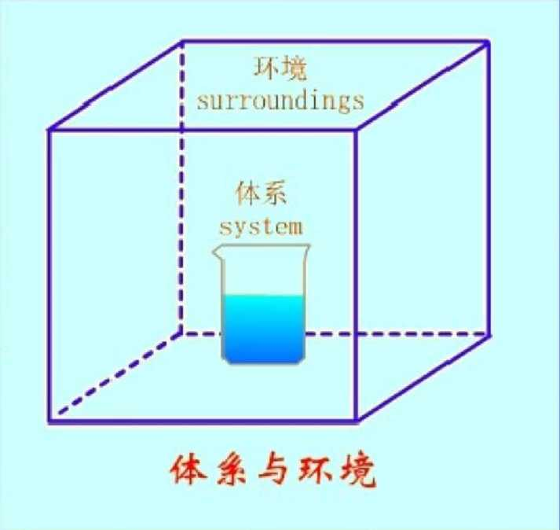
§ 1.2几个基本概念
(1) 系统和环境
系统：在科学研究时必须先确定研 究对象，把一部分物质与其余分开 ,这种分离可以是实际的，也可以 是想象的。这种被划定的研究对象 称为体系，亦称为物系或系统。
环境：与体系密切相关、有相互作 用或影响所能及的部分称为环境。

Slide 5
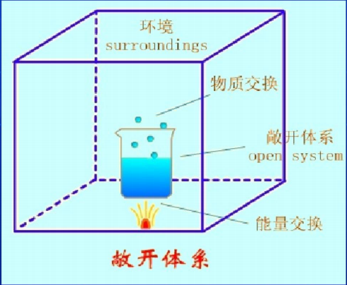
根据体系与环境之间的关系，把体系分为三类:
（1）敞开体系
体系与环境之间既有物质交换，又有能量交换。

Slide 6
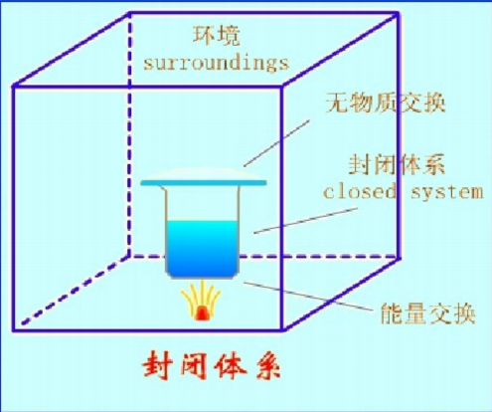
（2）封闭体系
体系与环境之间无物质交换，但有能量交换。

Slide 7
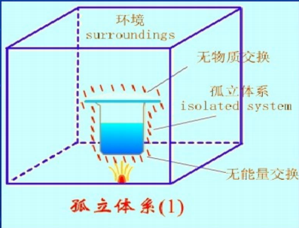
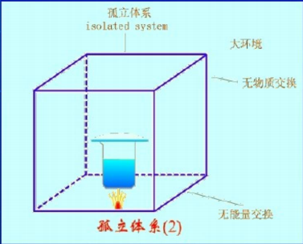
（3）孤立体系
体系与环境之间既无物质交换，又无能量交换，故又称为隔离体系，有时把封闭体系和体系影响所及的环境一起作 为孤立体系来考虑。

Slide 8
(2) 状态和状态性质
状态是系统的物理性质和化学性质的综合表现。系统状态的性质称为状态性质或状态函数。当系统所有的状态性质都不随时间变化时，则称系统处于“定态” 。
（1）容量性质
它的数值与体系的物质的量成正比，如体积、质量、熵等。 这种性质有加和性。
（2）强度性质
它的数值取决于体系自身的特点，与体系的数量无关，不具有加和性，如温度、压力等。往往两个容量性质之比成为系统的强度性质。
对于纯物质单相系统来说，要确定它的状态需要有三个状态性质，一般采用T、p、n

Slide 9
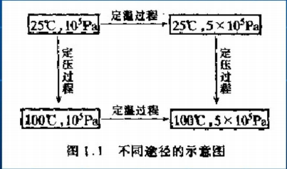
(3) 过程和途径
系统状态所发生的一切变化均称为“过程”。而这一过程 可以经由不同的“途径”实现。

Slide 10
(4) 热力学平衡
当体系的诸性质不随时间而改变，则体系就处于热力学平衡态，它包括下列几个平衡：
热平衡
体系各部分温度相等。
力学平衡
又称机械平衡，体系各部的压力都相等，边界不再移动。 如有刚壁存在，虽双方压力不等，但也能保持力学平衡。
相平衡
在系统中多个相(包括g, I, s)的数量和组成不随温度而变。上述平衡条件中任何一个的不能满足，则系统处于非平衡态。
化学平衡
反应体系中各物的组成不再随时间而改变。

Slide 11
(二)热力学第一定律
§ 1.3能量守恒——热力学第一定律
热功当量
焦耳(Joule)和迈耶(Mayer)自1840年起，历经20多年，用各种实验求证热和功的转换关系，得到的结果是一致的。
即： 1 cal =4. 1840 J
这就是著名的热功当量,为能量守恒原理提供了科学的实验证明。
对于热力学系统而言，能量守恒原理就是热力学第一定律

Slide 12
到1850年，科学界公认能量守恒定律是自然界的 普遍规律之一。能量守恒与转化定律可表述为：
表述一：自然界的一切物质都具有能量，能量有各种不同形式，能够从一种形式转化为另一种形式，但在转化过程中，能量的总值不变。
表述二：不供给能量而可连续不断对外做功的机器叫第一类永动机，无数事实证明，第一类永动机是不可能存在的。

Slide 13
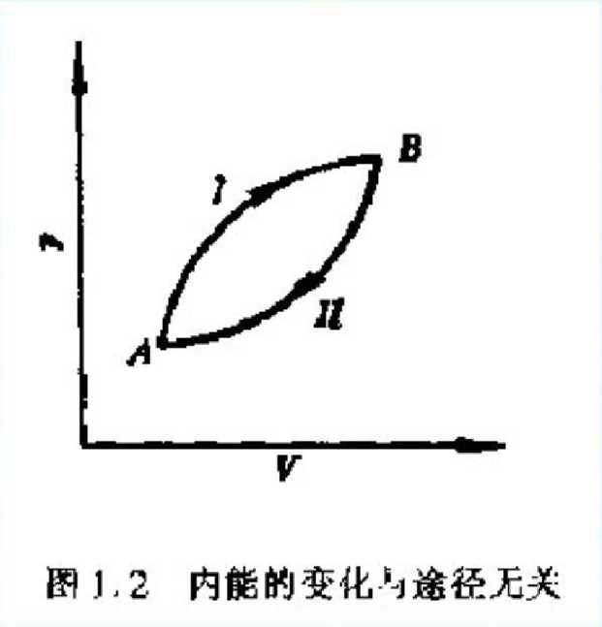
1.内能的概念
内能: 它是指体系内部能量的总和, 包括分子运动的平动能、分子内的转动能、振动能、电子能、核能以及各种粒子之间的相互作用位能等。
内能是状态函数，用符号U表示，它的绝对值无法测定，只能求出它的变化值。
AU=U_{b}-U_{a}

Slide 14
2.功和热的概念
（1）热的定义
由于系统和环境之间的温度差而造成的能量传递称为热，用Q表示，单位为焦（J）。规定：吸热为正；放热为负。
（2）功的定义：除了热以外，在系统和环境之间其它形式的 能量传递称为功，用W表示，单位为焦（J）。
规定 环境对系统作功为正；对外做功为负。
（3）功和热的特点
不是状态函数，与途径有关。
物理化学中常用的功有：体积功、电功、表面功等。

Slide 15
(3)热力学第一定律的数学表达式
当一系统的状态发生某一任意变化时，假设系统吸收的热量为Q，同时做出的功为W,那么根据第一定律，应当有下列公式：
∆U=Q+W
如果系统状态只发生一无限小量的变化，则上式可写为:

Slide 16
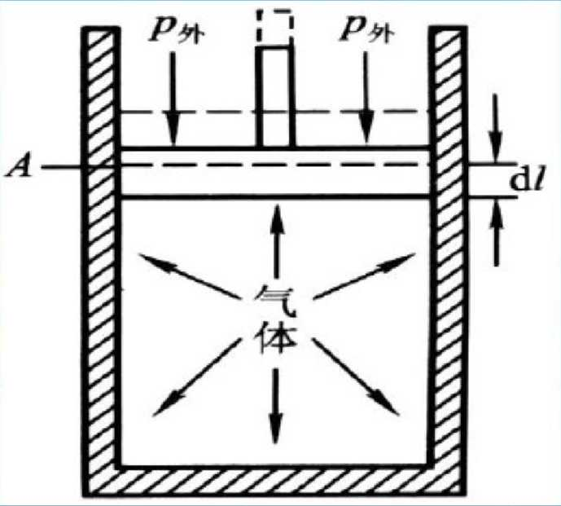
§ 1.4体积功
(1)体积功
因系统体积变化而引起的系统与环境间交换的功称为体积功。其它的称为非体积功。
两个要点：
(1) 不论系统是膨胀还是压缩体积功都用p_{外}d_{v}来计算；
(2) 只有p_{外}d_{v}这个量才是体积功，pV或Vdp都不是体积功。

Slide 17
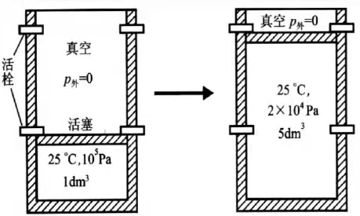
(a)气体向真空膨胀
因为外压p_{外}=0,所有在膨胀过程中系统没有 对环境做功，即
W=0

Slide 18
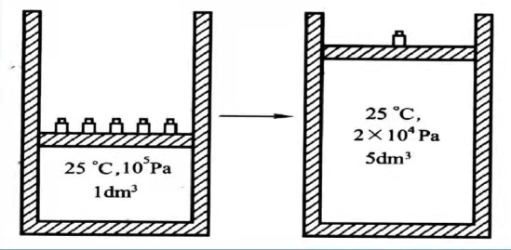
（b)气体在恒定外压的情况下膨胀

Slide 19
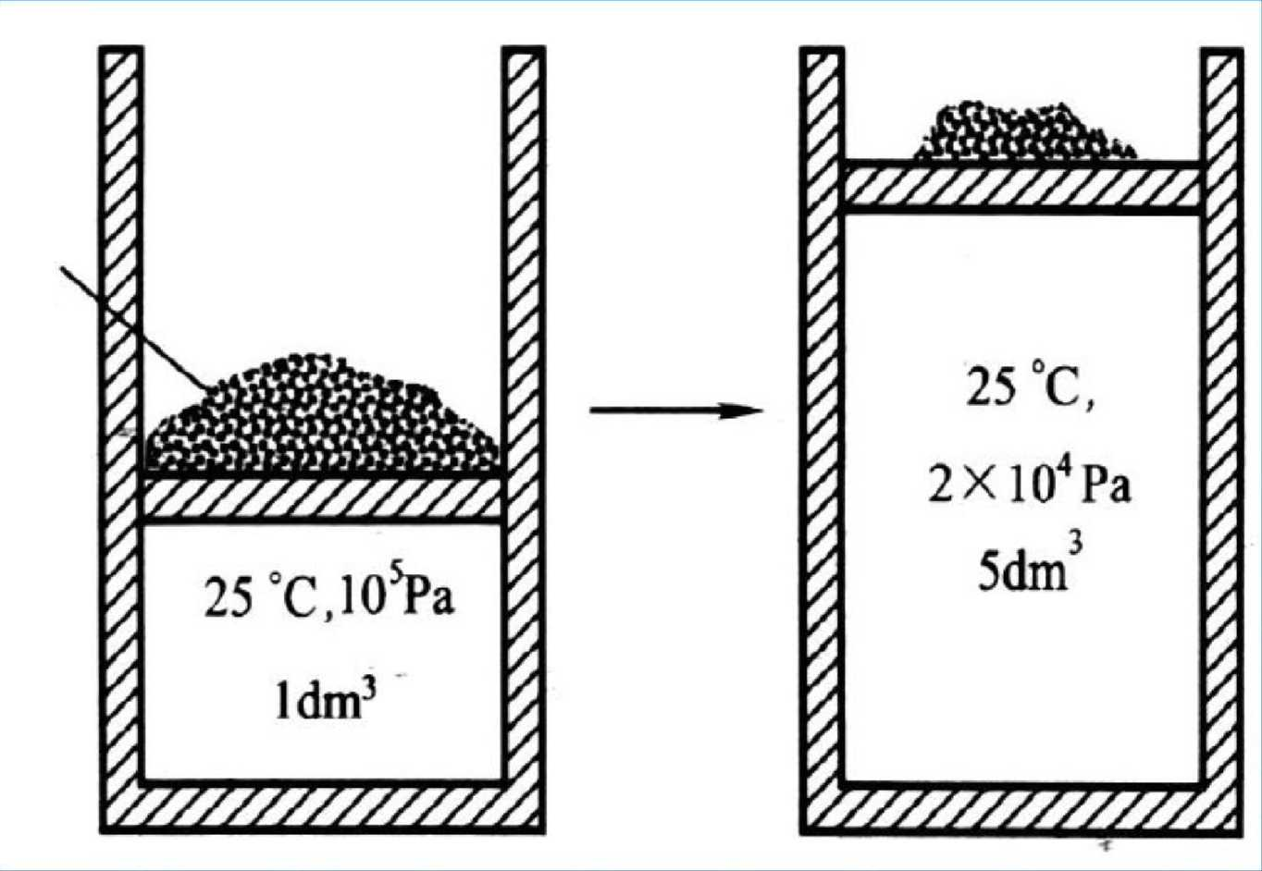
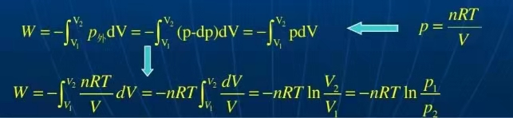
(c)在整个膨胀过程中，始终保持外压比气体压力p只差无限小的数值。
细粉末
25 °C,
2 X IO,Pa
5dm³
25 CloAa
1dm³

Slide 20
（2）可逆过程与不可逆过程
体系经过某一过程从状态（1）变到状态（2）之后，如果能使体系和环境都恢复到原来的状态而未留下任何永久性的变化，则该过程称为热力学可逆过程。否则为不可逆过程。
∆U=Q+W
在定温的情况下，系统在可逆过程中所做的功为最大功。
同样在定温下，环境在可逆过程中所消耗的功为最小功。

Slide 21
综上所述，可以看出热力学可逆过程有以下特征：
1. 可逆过程进行时，系统始终无限接近于平衡态。可以说，可逆过程是由一系列连续的、渐变的平衡态所构成的；
2. 可逆过程进行时，过程的推动力与阻力只相差无穷小；
3. 系统进行可逆过程时，完成任一有限量变化均需无限长时间；
4. 在定温的可逆过程中，系统对环境所作之功为最大功；环境对系统所作之功为最小功。
*

Slide 22
(3)可逆相变的体积功

Slide 23
§ 1.5定容及定压下的热
系统与环境之间交换的热不是状态性质。但是在某些特定 的条件下，某一特定过程的热却可变成一个定值，此定值 仅仅取决于系统的始态和终态。
如果系统在某一过程中，只做体积功而不做其它功，则有:
定容过程：
积分

Slide 24
定压过程：外压p为一定值
Q_{p}= ∆U+ p_{外}∆V
=（U₂-U₁）+ p_{外}（V₂-V₁）
=（U₂+p₂V₂）-（U₁+p₁V₁）
焓的定义式：H=U+pV
为什么要定义焓？ 为了使用方便，因为在等压、不作非膨胀功的条件下 ，焓变等于等压热效应。容易测定，从而可求其它热力学函数的变化值。
焓是状态函数 定义式中焰由状态函数组成。
焓不是能量 虽然具有能量单位，但不遵守能量守恒定律
∆H=∆U+（pV）
对于恒压过程：∆H=∆U+p∆V Q_{p}=∆H
对于系统的任何一个过程：都有∆U和∆H,只是对不同的过程要应用不同的公式来求解。

Slide 25
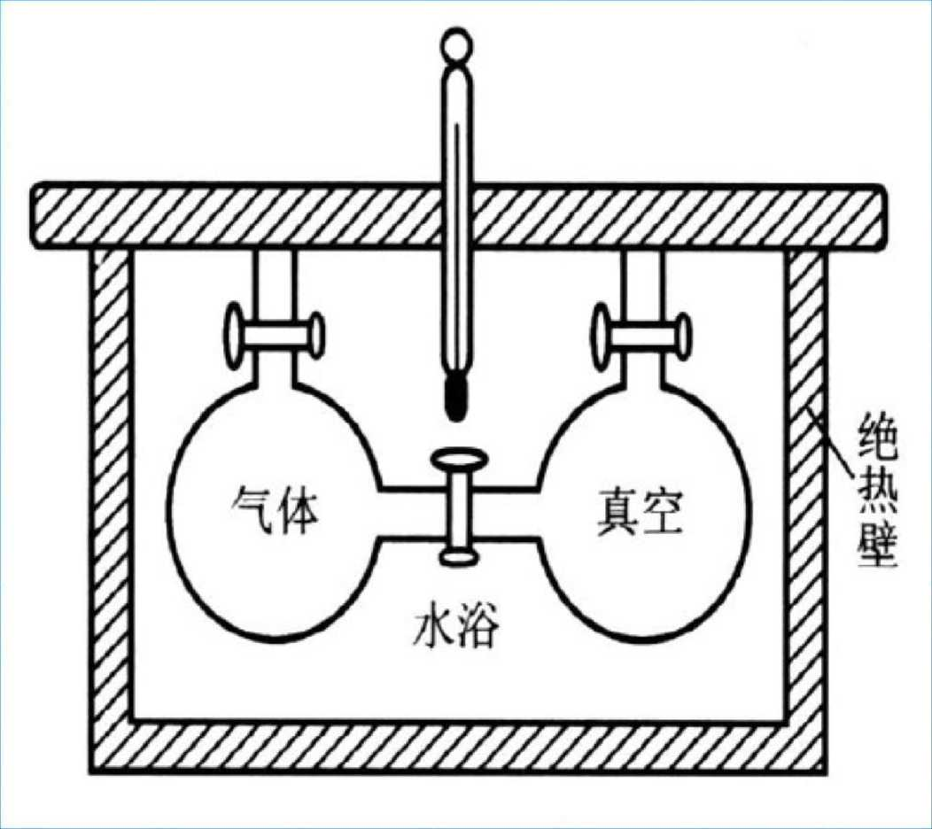
§ 1.6理想气体的热力学能和焓
实验结果：没有发现水温的变化，也就是∆T=0,系统与环境没有热交换，Q=0
W=0 ∆U=0
结论：在温度一定时气体的内 能U是一定值，而与体积无关。

Slide 26
在焦耳实验中，dU=0，所以：
=0
而在焦耳实验中，dT=0,dV>0，所以：
=0
这个结论正确吗？

Slide 27
实际上，上述结论只有对理想气体才是正确的，这是因为 理想气体分子间没有引力。对于非理想气体，由于气体分 子间存在引力，所以
对于理想气体的焓，由其定义式可得
理想气体的定温过程：

Slide 28
§ 1.7热容
(1)定容热容和定压热容
热容的定义：系统每升高单位温度所需要吸收的热。
数学表达：
定容热容：
定压热容：
在只做体积功的情况下:
同样对于定压下的热容有：

Slide 29
(2)理想气体的热容
理想气体的内能与焰均只是温度的函数，所以在无化学变 化，只做体积功的任意过程都有：
统计热力学可以证明，在通常温度下，对理想气体:
微分

Slide 30
(3)热容与温度的关系
热容与温度的关系通常采用下列经验公式:
使用上述热容的经验公式应注意以下几点：
1.从参考书或手册上查阅到的数据通常均指定压摩尔热容，在计算具体问题时，应乘上物质的量；
2.所查到的常数值只能在指定的温度范围内应用，如果超出指定温度范围太远，就不能应用；
3.有时从不同的书或手册上查到的经验公式或常数值不尽相同，但在多数情况下其计算结果差不多是相符的；在 高温下不同公式之间的误差可能较大。

Slide 31
§1.8理想气体的绝热过程
定温过程与绝热过程的区别在于：
前者为了保持系统温度恒定，系统与环境之间有热 交换，而后者没有热交换，所以系统温度会有变化。
绝热过程在数学上可以表示为： dU = -δW
对一理想气体的无限小的绝热可逆过程：

Slide 32
√
√

Slide 33
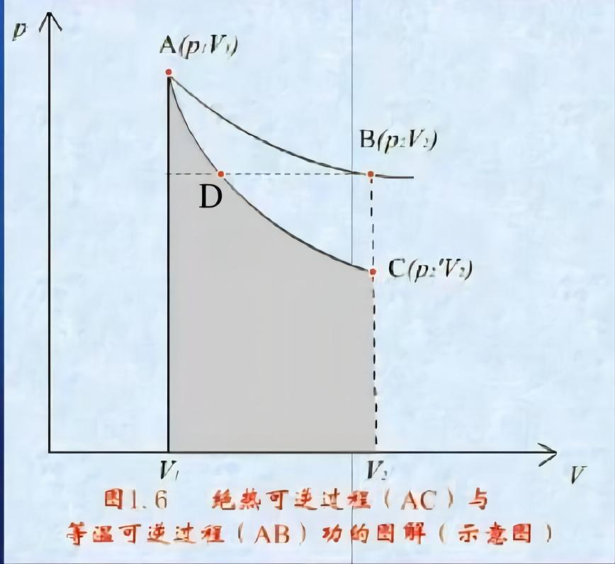

Slide 34
对于不可逆过程
×
√

Slide 35
小结
(1) 理想气体绝热可逆过程：
(2) 理想气体绝热不可逆过程：

Slide 36
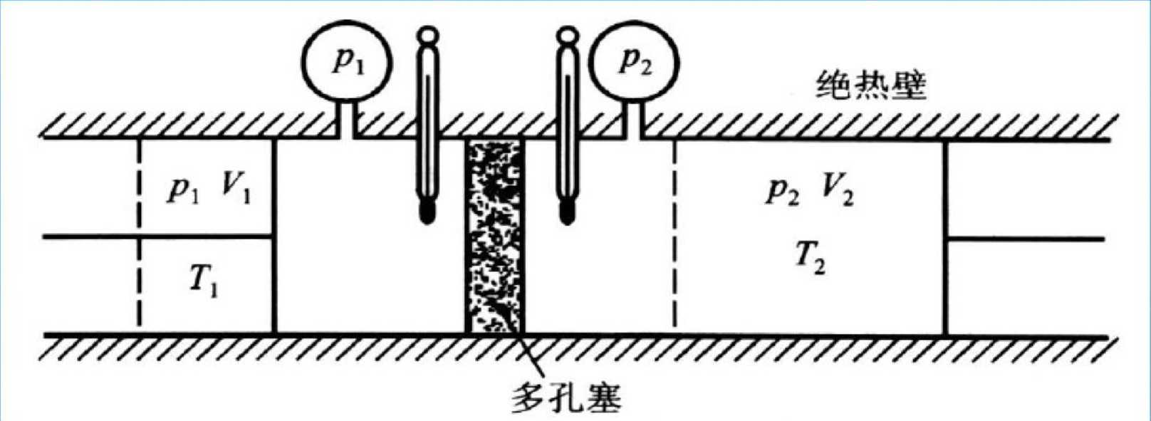
§1.9实际气体的节流膨胀
1852年,汤姆逊和焦耳设计了实际气体的节流膨胀实验。
这个实验的设计思想是用一多孔塞来节制气体由高压p₁侧向低压P₂—侧的流动。由于多孔塞的节流作用，可保持两侧压力恒定，待达到稳定态后，气体由高压向低压流动时温度的变化就可直接测量出来。整个系统是绝热的，在此过程中系统与环境之间无热交换。

Slide 37
实际气体的节流膨胀过程是一个恒焰过程，可以证明如下：
∆U=-W
焦耳-汤姆逊系数
μ>0，p↓ T↓
μ<0，p↓ T↓
μ_{J-T}值的大小，不仅与气体的本性有关，还与气体所处的温 度与压力有关。

Slide 38
小结
(1)节流膨胀：维持一定压力差的绝热膨胀。Q = 0
(2)节流膨胀为一恒焰过程。 ∆H=0
(3)焦耳-汤姆逊系数:

Slide 39
(三)热化学
§ 1. 10化学反应的热效应
(1)化学反应的热效应
在定压或定容条件下，当产物的温度与反应物的温度相同而在反应过程中只做体积功不做其它功时，化学反应所吸收或放出的热，称为此过程的热效应，亦称为”反应热“。
研究化学过程中热效应的科学叫做“热化学” 。
热"

Slide 40
2.定容反应热与定压反应热
定容反应热
Q_{v} = ∆_{r}U =∑U(产物）-∑U(反应物）
定压反应热
Q_{P}= ∆_{r}H =∑H(产物）-∑H(反应物）
∆_{r}H=∆_{r}U+_{P}∆V
如果反应中有气体（看作理想气体）: ∆_{r}H=∆_{r}U+RT∆_{n}

Slide 41
3.反应进度
对于化学反应: aA+bB=gG+hH
反应前各物质的量: ^{n}_{A}(0) ^{n}_{B}(0) ^{n}_{G}(0) ^{n}_{H}(0)
某时刻各物质的量: ^{n}_{A} ^{n}_{B} ^{n}_{G} ^{n}_{H}
n_{B}(o)和n_{B}分别代表任一组分B在起始和任意时刻t时的物质的量。v_{B}是任一组分B的化学计量数，对产物v取正值，反应物r取负值。的单位为mol。

Slide 42
U和H都是系统的容量性质，反应热的量值必然与反应 进度成正比。当反应进度 为Imol时，其定容反应热和定 压反应热分别以∆_{r}U_{m}和∆_{r}U_{m}表示：

Slide 43
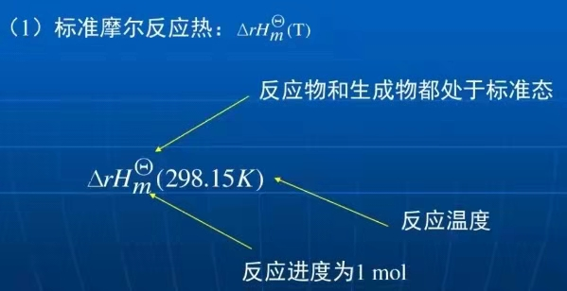
4.热化学方程式的写法
表示化学反应与热效应关系的方程式称为热化学方程式。

Slide 44
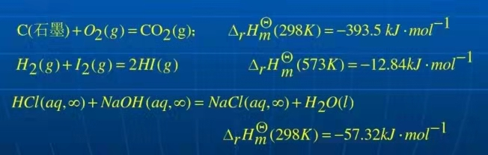
(2)注明物态：
因为U、H的数值与体系的状态有关，所以方程式中应该注明物态、温度、压力、组成等。对于固态还应注明结晶状态。如果是溶液中溶质参加反应，则需注明溶剂。

Slide 45
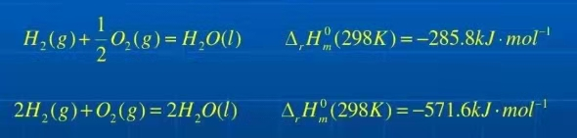
§的值与反应计量方程式的写法有关，所以∆_{r}H_{m}也与热化学方程的写法有关。

Slide 46
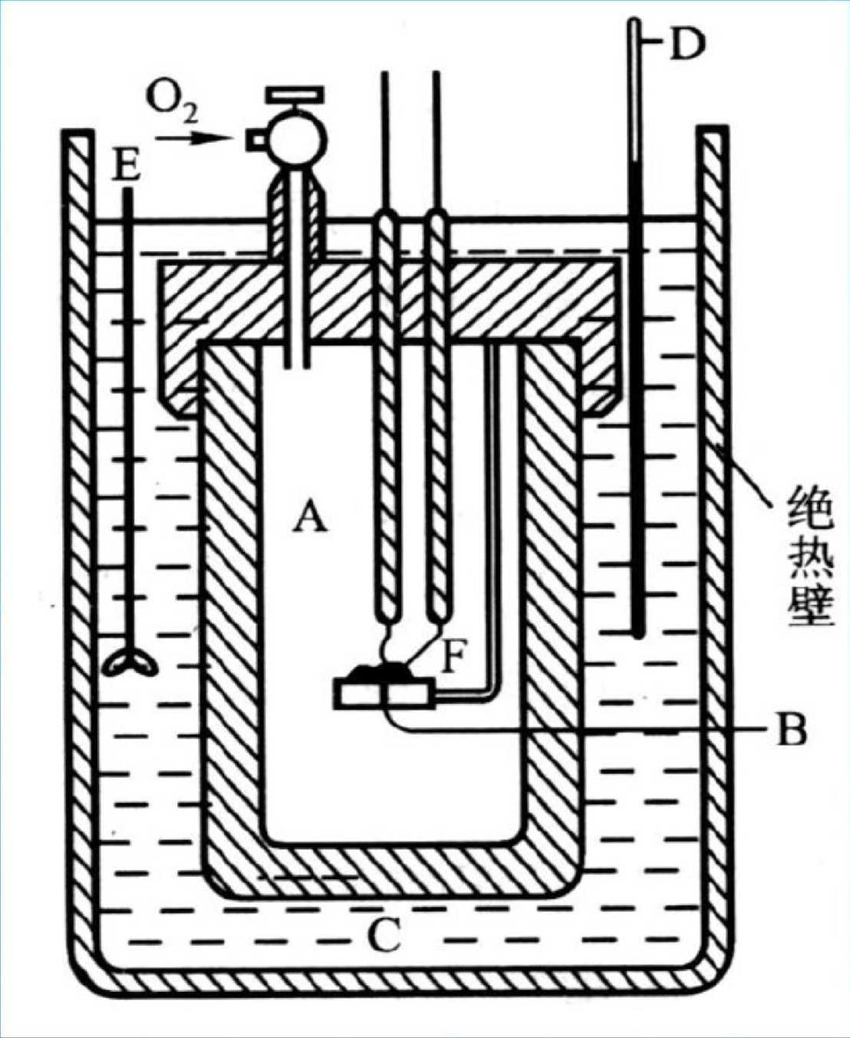
5.反应热的测量
量热计的工作原理是：
把用导热性能良好的材料制成的反应器放人充满了水的绝热容器中，使反应在反应器中进行。如果反应放 热，则所产生的热将传人水中使水升温。准确测量出水温的变化。因为水的量及其它有关附件的热容均为已知, 因此根据温度的变化很容易折算出反应所放出的热。

Slide 47
§ 1.11盖斯定律
十九世纪，盖斯在总结了大量实验结果的基础上, 提出了”盖斯定律”：
一个化学反应不论时一步完成还是分成几步完成，其热效应总是相同的。
可以根据已经准确测定的反应热，来计算难于测定或不能 测定的反应热。

Slide 48
§ 1.12生成焓与燃烧焓
任何一化学反应的∆_{r}H为产物的总焓与反应物的总焓之差，即
∆_{r}H=∑H（产物）-∑H（反产物）
生成焓和燃烧焓是常用的两种相对的焓变，利用它们结合盖斯定律，就可使反应热的求算大大简化。

Slide 49
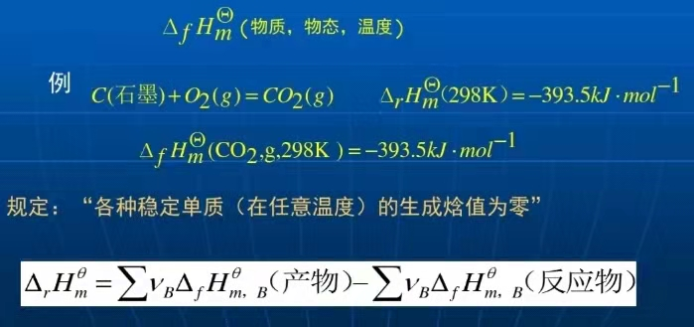
（1）标准摩尔生成焓
在标准压力和指定温度下，由最稳定的单质生成单位物质的量某物质的定压反应热，称为该物质的标准摩尔生成焓。

Slide 50
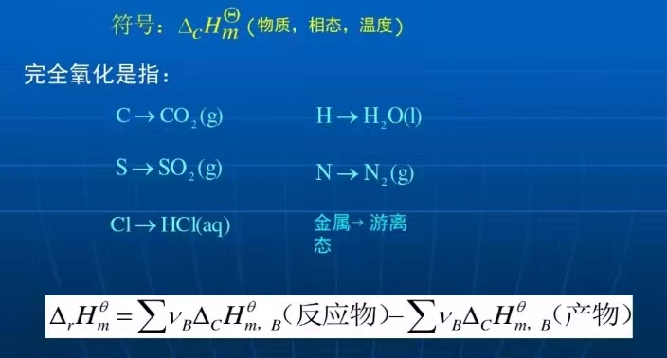
（2）标准摩尔燃烧焰
在标准压力和指定温度下，单位物质的量的某种物质被氧完全氧化时的定压反应热，称为该物质的标准摩尔燃烧焓。

Slide 51
§1.13反应热与温度的关系——基尔戈夫方程
化学反应的热效应是随着温度的改变而改变的。这种改变究竟与系统的什么性质有关呢？
一定温度T和压力P时，任意一化学反应：A→B
∆rH=H_{B}-H_{A}
如果反应在另一温度(T+dT)下进行，而压力仍保持不变不变，则

Slide 52
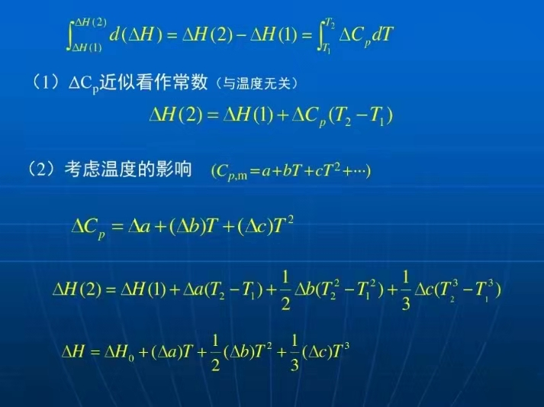

Slide 53
本章小结
（一）热力学概论
1.2几个基本概念：系统、环境、状态和状态性质（状态函数） 过程和途径、热力学平衡
（二）热力学第一定律
1 .3 几个基本概念 ：内能、热、功（符号），热力学第一定律（数学表达式）

Slide 54
1.4体积功
几种理想气体定温过程的体积功:
(1) 真空膨胀 W=0
(2) 恒外压膨胀 W =-p_{外}（V₂-V₁）
(3) 定温可逆膨胀
可逆过程与不可逆过程
1.5定容定压下的热
Qv =∆U
Q_{p} = ∆H 焓的定义式： h = u + pv

Slide 55
1.6理想气体的内能和焓
理想气体的内能和焓都只是温度的函数。
理想气体定温过程： ∆U=0；∆H=0
1.7热容
对于理想气体：C_{p,m}-C_{V,m}=R

Slide 56
1.8理想气体的绝热过程：
(1)理想气体绝热可逆过程:
(2)理想气体绝热不可逆过程：
1.9实际气体的节流膨胀:
（1) 节流膨胀：维持一定压力差的绝热膨胀。Q = 0
(2) 节流膨胀为一恒焓过程。∆H=0
(3) 焦耳-汤姆逊系数：

Slide 57
(三)化学反应热效应
(1)在定容或定压条律下，当产物的温度与反应物的温度相同，而在反应过程中只做体积功不做其它功时，化学反应放出或吸收的热，称为该反应的热效应，通常称为“反应热”。
Qv=∆U
Qp=∆H
(2)热化学方程式的写法
表示化学反应与热效应关系的方程式称为热化学方程式。应该注明物态、温度、压力、组成、结晶状态等。
(3) 盖斯定律
一个化学反应不论是一步完成还是分成几步完成，其热效应总是相同的。
(4) 生成焓和燃烧焓
(5) 基尔霍夫方程
AH=∆CpdT

Slide 58
课堂习题(1)
1-1
在符号“>、=、<”中，选择一个正确的填入下列空格：
(1)理想气体等温可逆膨胀，W__0，Q__0，∆U___0，∆H___0;
(2)理想气体绝热节流膨胀，W__0，Q__0，∆U___0，∆H___0；
(3)理想气体等压膨胀(体积增大)， W__0，Q__0，∆U___0，∆H___0;
(4)理想气体绝热自由膨胀，W__0，Q__0，∆U__0，∆H__0；
(5)实际气体绝热自由膨胀，W__0，Q__0，∆U__0，∆T__0；
(6)实际气体等温自由膨胀，W__0， Q__0，∆U__0；

Slide 59
1-2
任意过程的dU可以写为:
这个结论对不对？

Slide 60
1-3
始态温度为273k,压力为10⁶Pa,体积为10L的He气经下列各种途径膨胀到终态压力为10⁵Pa,请分别求算各途径的Q, W, ΔU, ΔH (假设He气为理想气体)。
(1) 自由膨胀；
(2) 等温抗恒外压10⁵Pa膨胀；
(3) 等温可逆膨胀；
(4) 绝热可逆膨胀；
(5) 绝热抗恒外压力10⁵膨胀

Slide 61
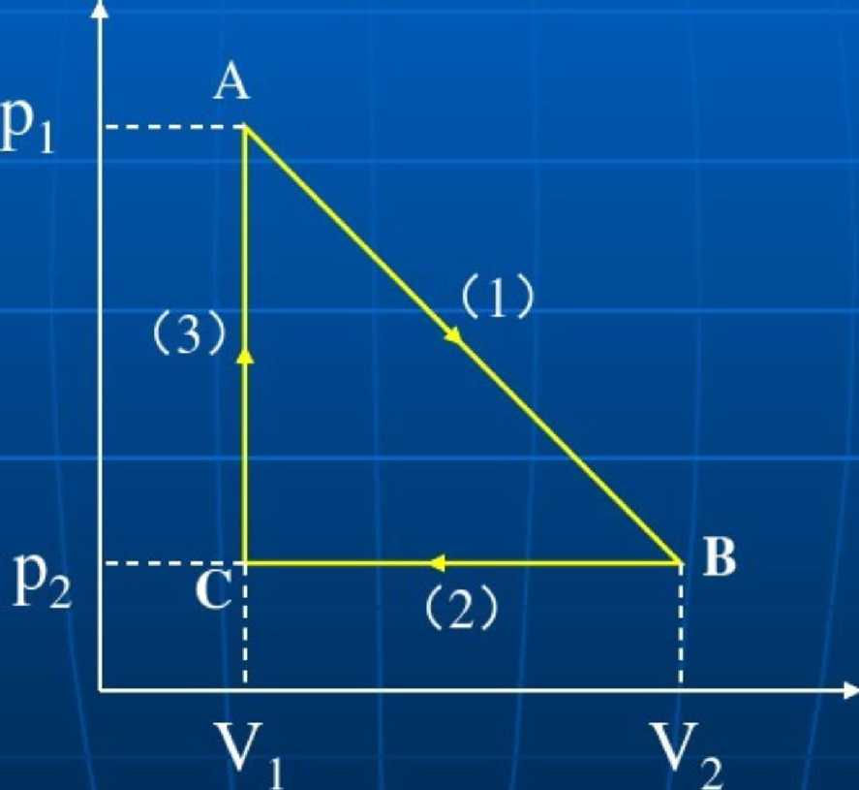
1-4
物质的量为n的理想气体从P₁，V₁等温膨胀到V₂，再等压冷却到V₁，然后等容加热使压力增加到P₁（恢复原状）。如图，请根据该循环导出理想气体C_{p} 与C_{V}的关系。

Slide 62
1-5
(1) Imol水在373K, p⁰下全部蒸发为水蒸气，求该过程的W, Q,、ΔU和 ΔH。已知水的汽化热为40.7kJ-mol⁻¹.
(2)若是Imol, 373K, p⁰的水向真空蒸发，变成同温同压的水蒸气，结果如何？(水蒸气可视为理想气体)
1-6
试从H=f (T, P)出发，证明：若一定量某种气体从298K,100kPa定温压缩时，系统的焓增加，则气体在298K,100kPa 下的节流膨胀系数(即J-T系数 ）μ_{J-T}<0.

